Slide 1



การงานอาชีพ
ชั้นมัธยมศึกษาปีที่ 1
อ้างอิงเนื้อหาจากสำนักพิมพ์อักษรเจริญทัศน์

Slide 2




หน่วยที่ 2
การดูแลรักษาบ้าน
Home care

Slide 3




บ้านและความเป็นอยู่ของบ้าน
บ้าน (Home)
เป็นสถานที่อยู่อาศัยของสมาชิกในครอบครัวที่จะใช้ชีวิตอยู่ร่วมกันอย่างมีความสุข เป็นสถานที่ปลอดภัย
มีความมั่นคง แข็งแรง สะอาด เป็นระเบียบเรียบร้อย ไม่ทรุดโทรม อยู่แล้วรู้สึกสบายกาย สบายใจ เพราะได้รับความรักและความอบอุ่นจากครอบครัว

Slide 4





บทบาทหน้าที่ของสมาชิกในบ้าน
บิดา มารดา
ประกอบอาชีพสุจริต เพื่อหารายได้เลี้ยงครอบครัว
เลี้ยงดูบุตรและสมาชิกในบ้านให้มีความเป็นอยู่ที่ดี
อบรมบุตรหลานให้เป็นคนดี มีคุณธรรมและจริยธรรม
ประพฤติตนเป็นแบบอย่างที่ดี

Slide 5





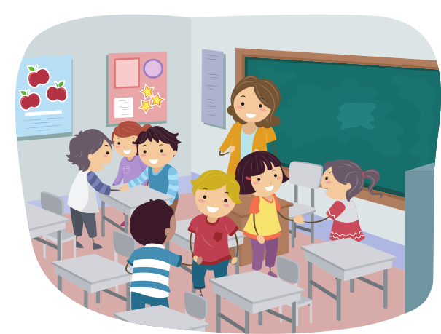
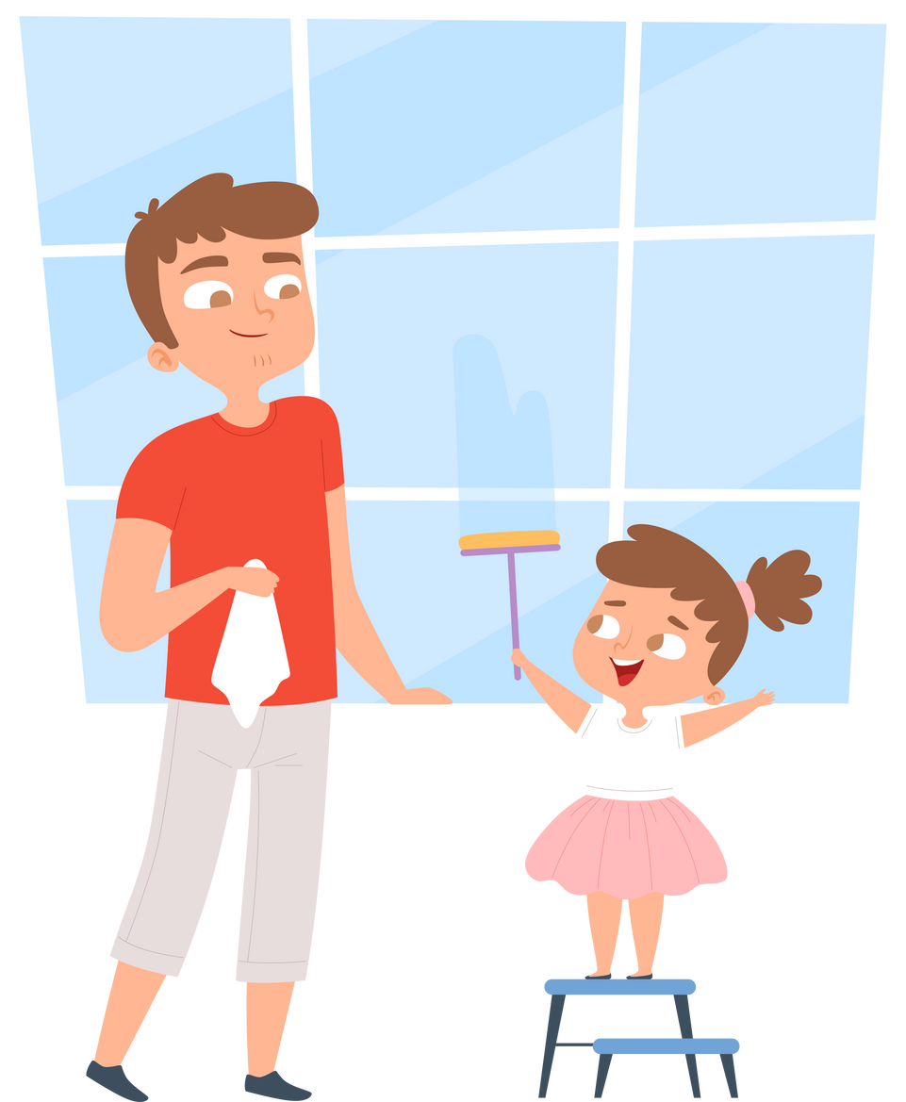
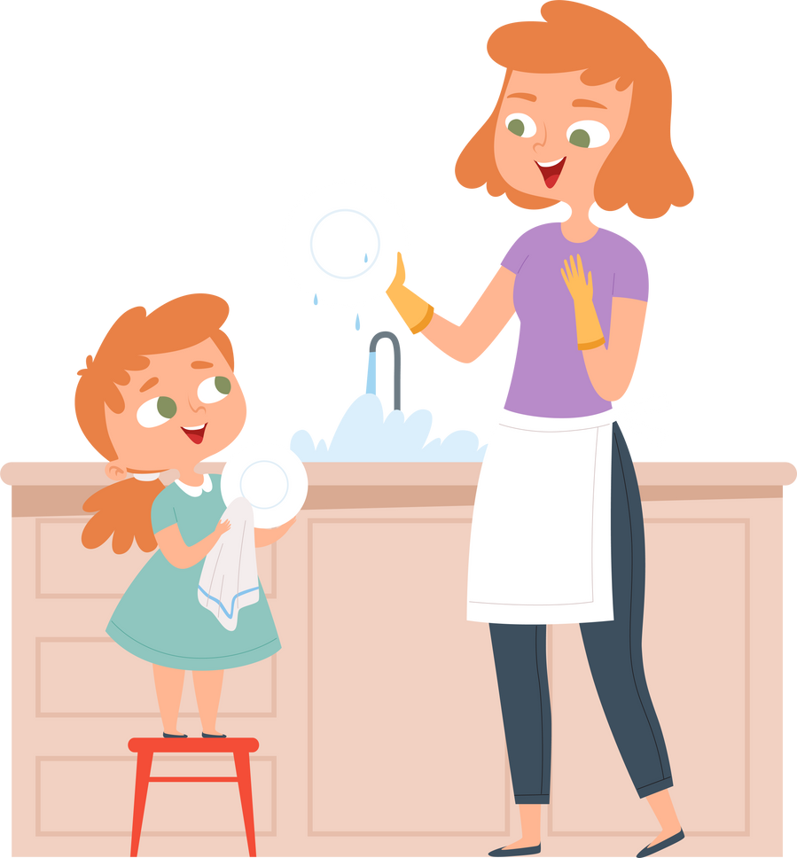
บทบาทหน้าที่ของสมาชิกในบ้าน
บุตร
เคารพและเชื่อฟังคำสั่งสอนของพ่อ แม่ ญาติผู้ใหญ่
ช่วยแบ่งเบาภาระของพ่อ แม่ เช่น ทำงานบ้าน
มีความกตัญญูกตเวที และประพฤติตนเป็นคนดี
ขยันหมั่นเพียร และตั้งใจเรียน

Slide 6











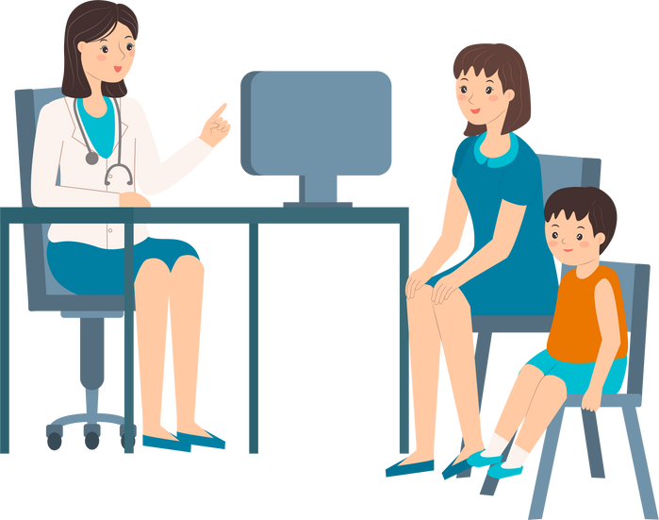
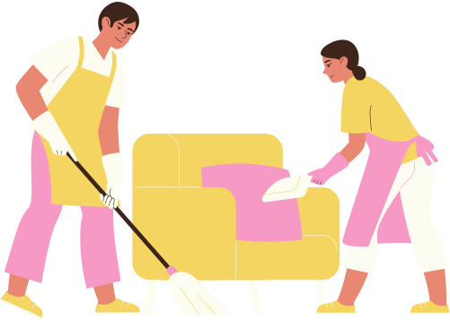





วิธีการสร้างสัมพันธภาพในครอบครัว
รักและห่วงใย
เอาใจใส่
ช่วยเหลือ
ซึ่งกันและกัน
ใช้กิริยาวาจา
สุภาพ ยิ้มแย้ม
แจ่มใส
กับทุกคน
มีเหตุผล
รับฟัง ยอมรับ
ความคิดเห็น
ของผู้อื่น
ดูแล
สุขภาพกาย
และสุขภาพจิต
ของสมาชิก
รับผิดชอบ
ต่อหน้าที่
ที่ได้รับ
มอบหมาย

Slide 7









การสร้างสัมพันธภาพและ
บรรยากาศที่อบอุ่นในบ้าน
สมาชิกในบ้านจะต้องมีความรัก
ความห่วงใย ความเข้าใจ
ให้อภัยซึ่งกันและกัน

Slide 8


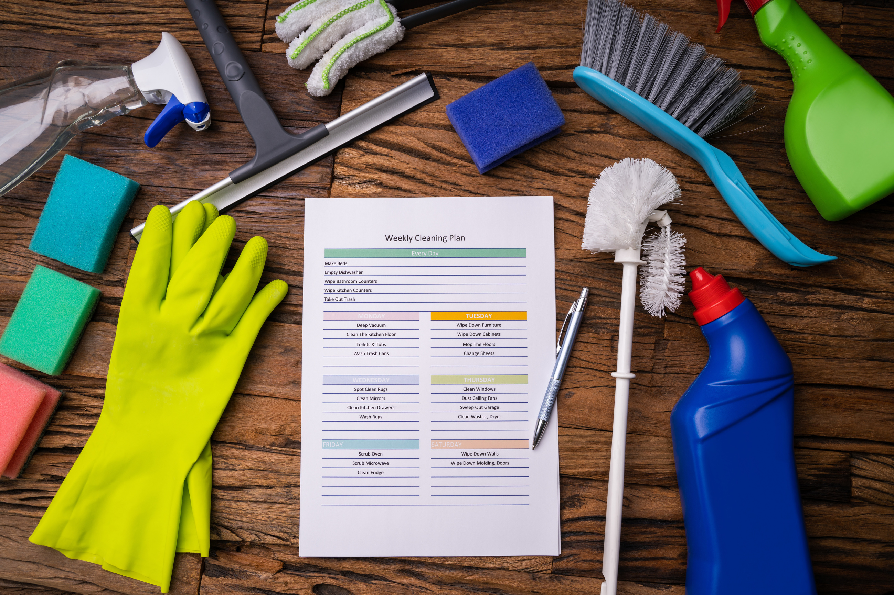

การวางแผนในการดูแลรักษาบ้าน
ความสำคัญของการวางแผนการทำงานบ้าน
  ทำให้ทราบล่วงหน้าว่าจะต้องทำงานใด เมื่อใด อย่างไร ช่วยให้งานสำเร็จตามเป้าหมายได้เร็วขึ้น
  ทำให้มีเหตุผล รอบคอบ ฝึกนิสัยในการคิดล่วงหน้า และมีความรับผิดชอบ
  ทำให้ประหยัดเวลา และแรงงานในการทำงานบ้าน
  ทำให้เห็นปัญหาที่อาจเกิดขึ้น สามารถ กำหนดแนวทางป้องกันและแก้ไขไว้ ล่วงหน้าได้

Slide 9




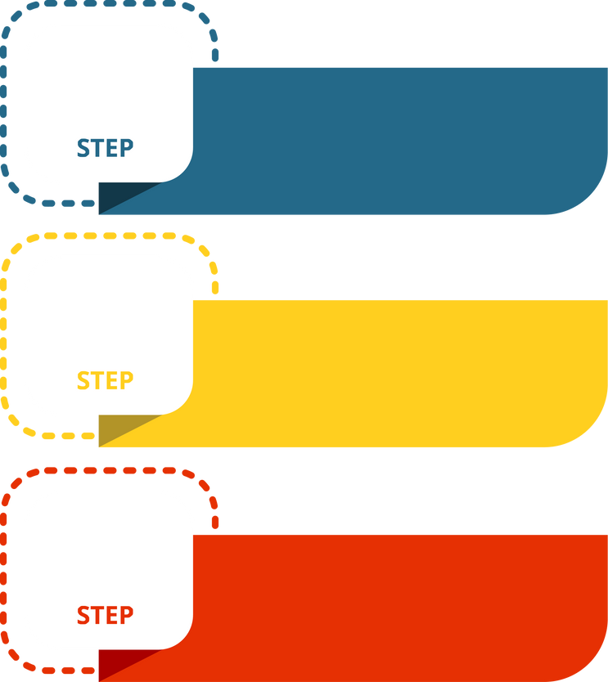

ลักษณะของแผนการทำงานที่ดี
1. มีความชัดเจนในงานที่ทำ
2. มีการจัดลำดับขั้นตอนในการทำงานอย่างต่อเนื่องและถูกต้อง
กำหนดงานและผู้รับผิดชอบ
ให้ชัดเจน บอกวิธีทำ ระบุเวลา สถานที่ วัสดุอุปกรณ์ที่ใช้
3. มีการกำหนดระยะเวลา
การทำงานตามความเป็นจริง
กำหนดขั้นตอนการทำงาน
อย่างต่อเนื่องว่าควรทำสิ่งใด
ก่อน-หลัง และควรทำอย่างไร
กำหนดวันที่เริ่มงาน ระยะเวลาในการทำงาน และกำหนดเสร็จงานตามระยะเวลาที่เป็นไปได้

Slide 10
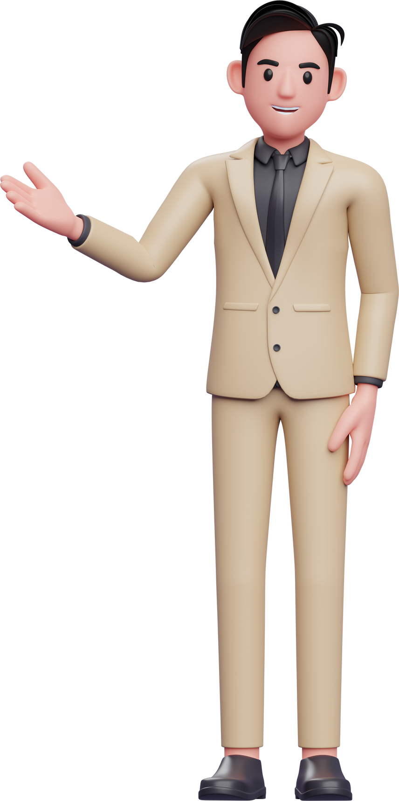



ลักษณะของแผนการทำงานที่ดี
5. มีการกำหนดผู้รับผิดชอบ
กำหนดว่าแต่ละงานใครเป็นผู้รับผิดชอบ และแบ่งงานให้เหมาะสมกับความถนัดของแต่ละคน
4. มีการกำหนดวัสดุ อุปกรณ์
เครื่องมือ เครื่องใช้
6. มีการติดตามและประเมินผลการปฏิบัติงานเป็นระยะ
กำหนดว่าจะใช้อะไรบ้าง
โดยศึกษาวิธีการใช้ให้เข้าใจ
เพื่อความปลอดภัยในการใช้งาน
กำหนดวันที่เริ่มงาน ระยะเวลาในการทำงาน และกำหนดเสร็จงานตามระยะเวลาที่เป็นไปได้

Slide 11




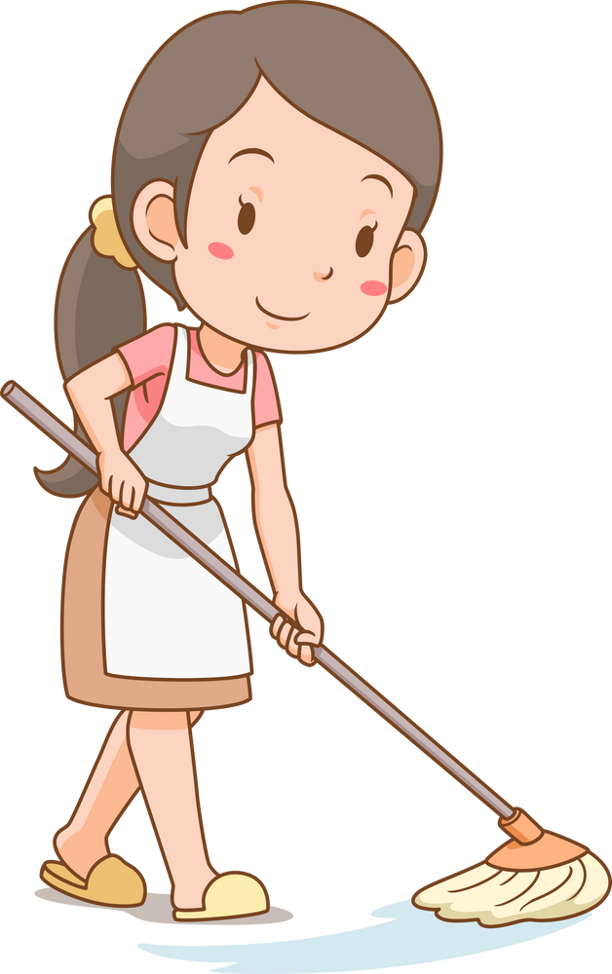
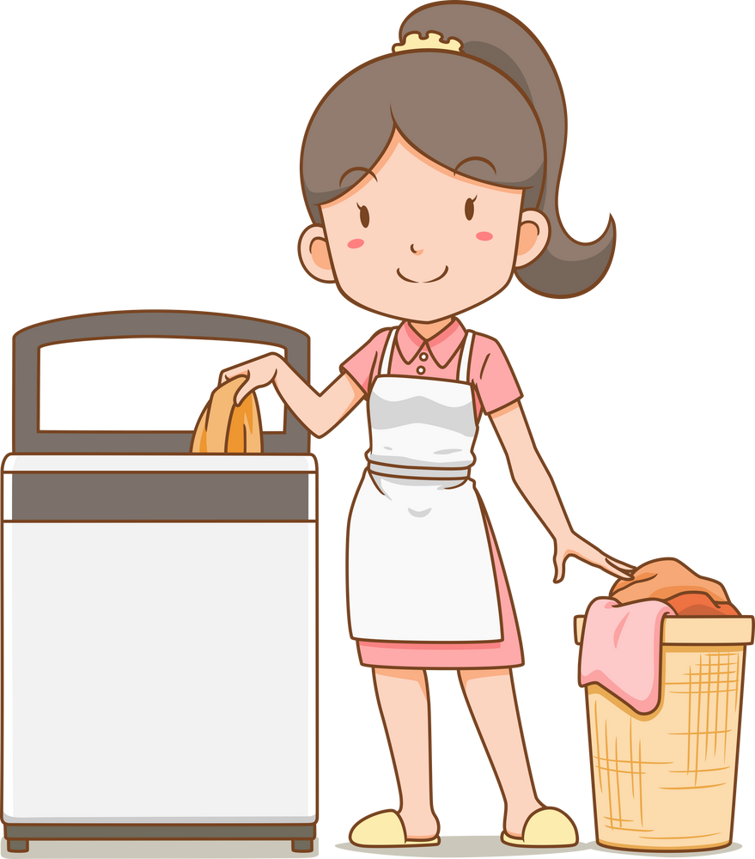
ขั้นตอนการวางแผนการทำงานบ้าน
วิเคราะห์งานที่ได้รับมอบหมายให้รับผิดชอบในบ้านทั้งหมด
ขั้นที่ 1 วิเคราะห์งาน
ขั้นที่ 2 วิเคราะห์กิจวัตรประจำวันของตนเอง
งานที่ทำทุกวัน งานที่ทำในวันหยุด

Slide 12











ขั้นตอนการวางแผนการทำงานบ้าน
กวาดบ้าน
ถูบ้าน
ล้างจาน
ซักผ้า
รีดผ้า
จัดทำแผนการทำงานประจำวัน
เป็นแผนการทำงานประจำวันจันทร์-ศุกร์
และวันหยุดประจำสัปดาห์

Slide 13






ขั้นตอนการวางแผนการทำงานบ้าน
การปฏิบัติงาน ติดตามงาน และปรับปรุงแก้ไข
  ปฏิบัติตามแผนงานที่วางไว้
  จดบันทึกการทำงานประจำวัน
  หากไม่สามารถปฏิบัติตามที่วางแผนไว้
ให้ดำเนินการแก้ไข หรือขอความช่วยเหลือ
  รายงานพ่อแม่ หรือผู้ที่มอบหมายงานทราบ

Slide 14


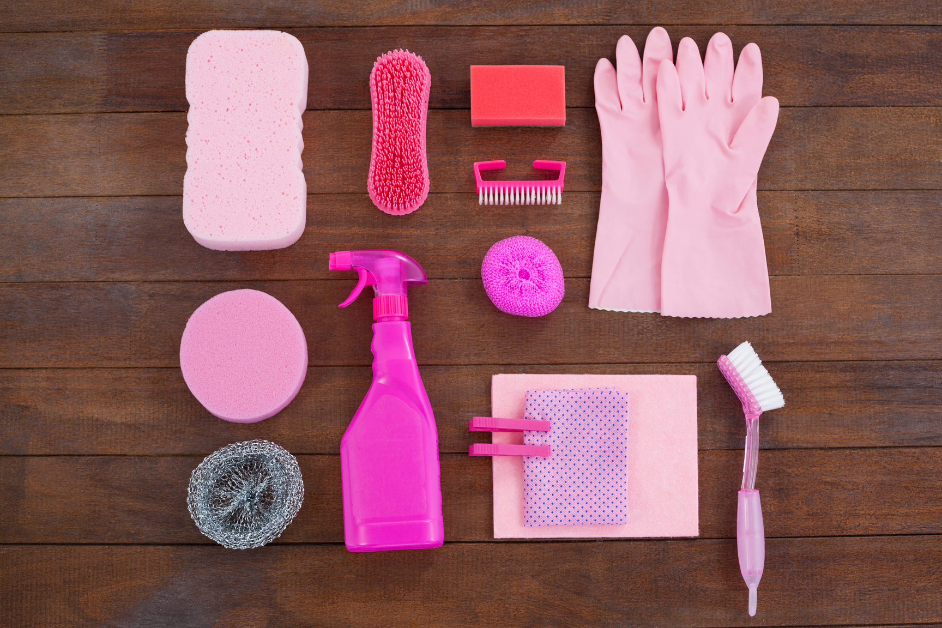

อุปกรณ์อำนวยความสะดวกในการทำงานบ้าน
มีทั้งที่เป็นเครื่องใช้ไฟฟ้า และไม่ใช่ไฟฟ้า
ดังนั้น ควรเลือกใช้ให้เหมาะสมกับงานที่จะทำ
ศึกษาวิธีการ รวมถึงขั้นตอนการใช้งาน เพื่อให้เกิดความปลอดภัยในการใช้งาน และต้องรู้จักวิธีการดูแลรักษาให้อยู่ในสภาพดีอยู่เสมอ จะช่วยยืดอายุการใช้งานให้ยาวนานขึ้น

Slide 15

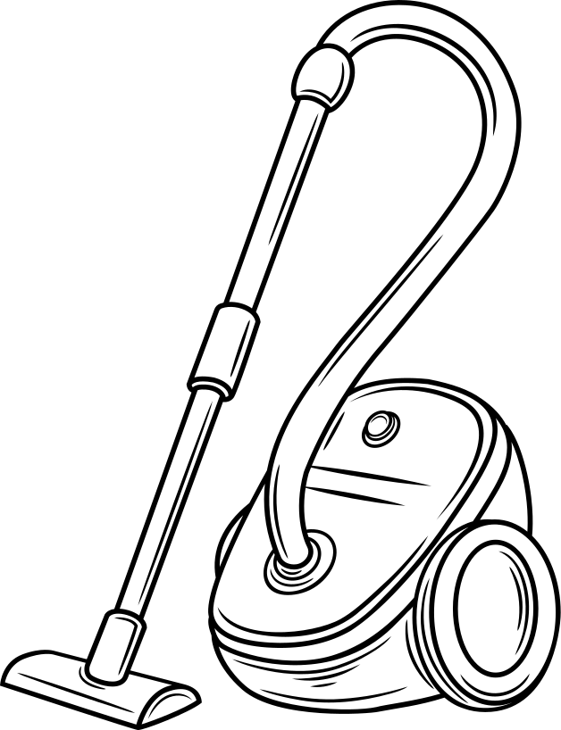


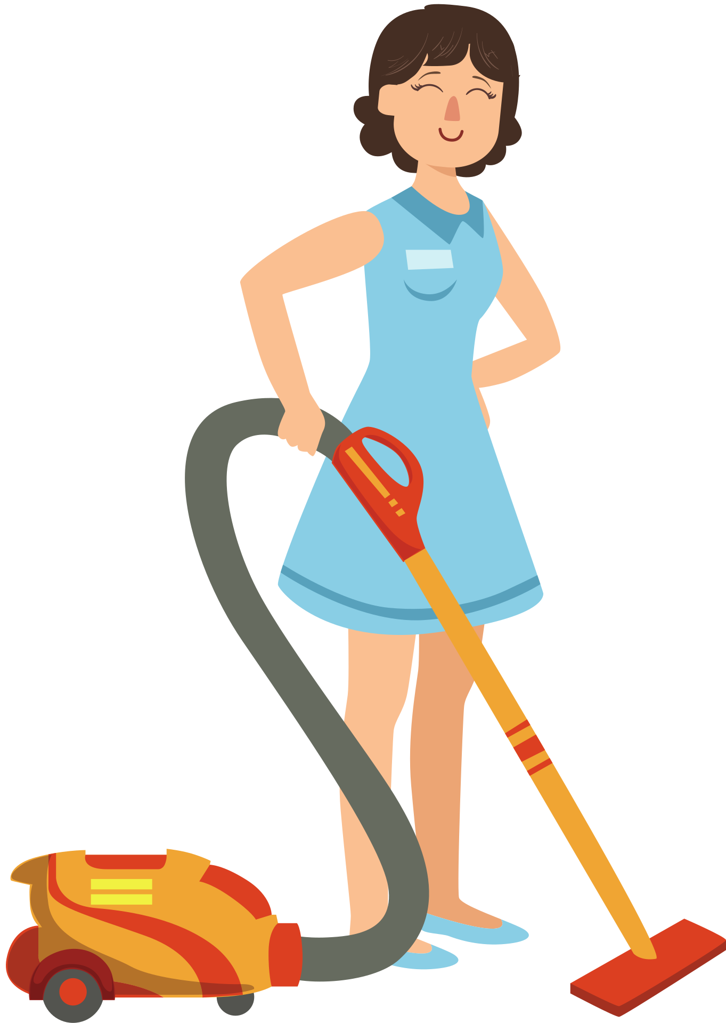

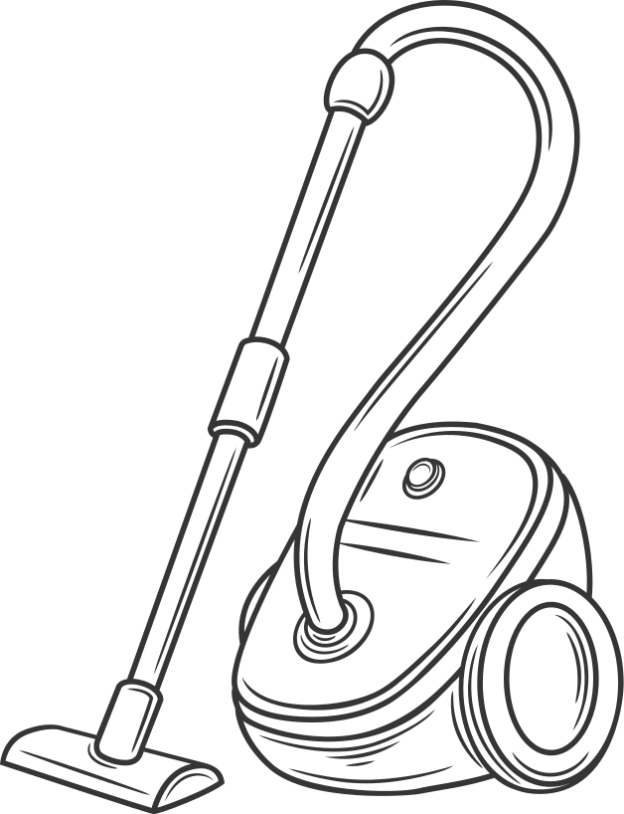
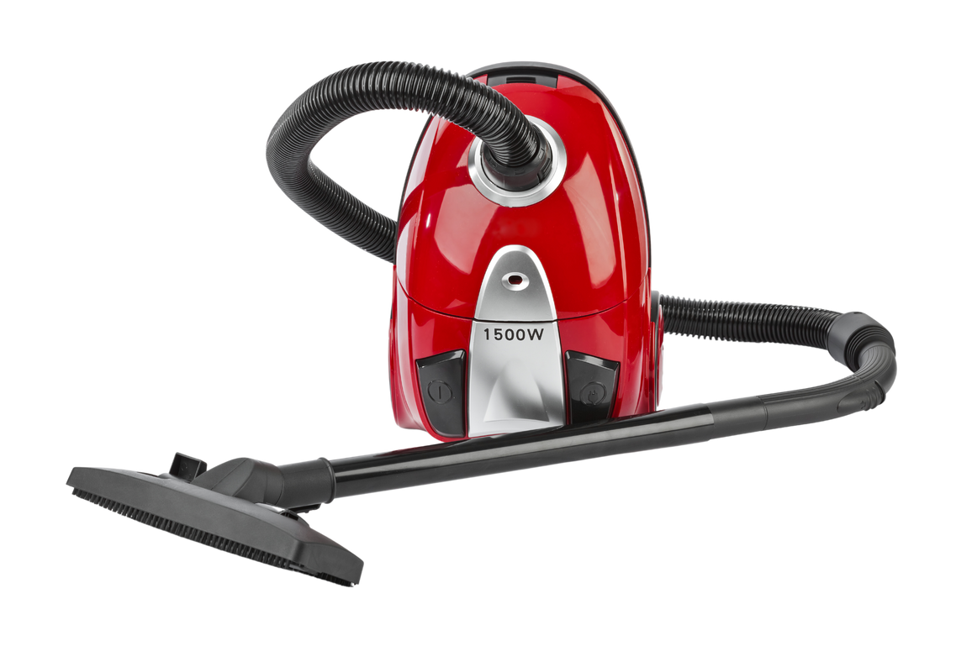
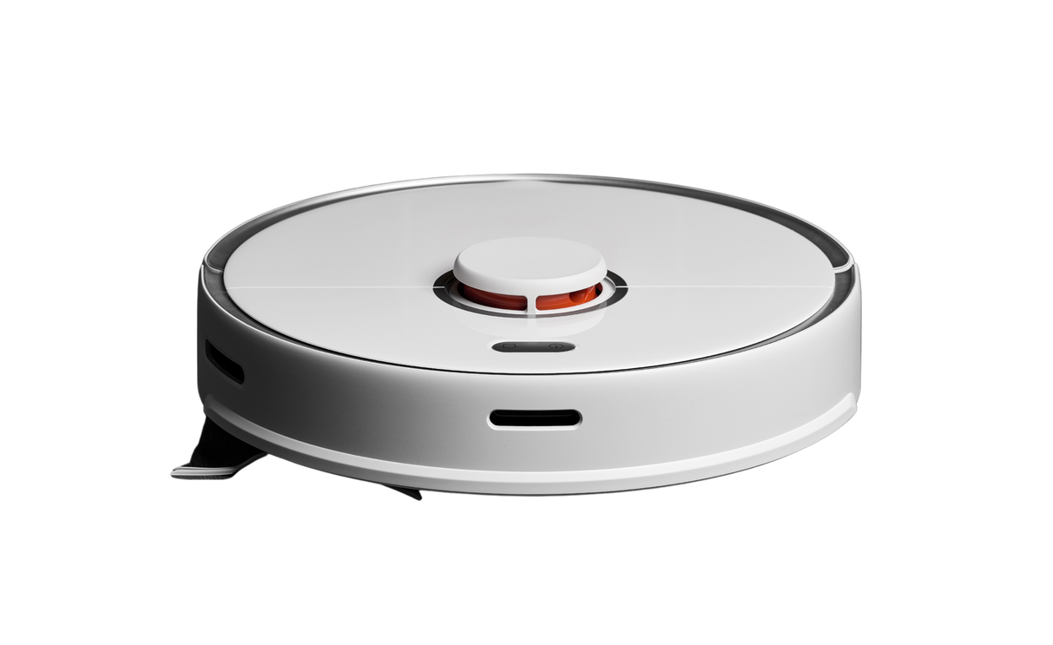
ที่ใช้ไฟฟ้า
อุปกรณ์ทำความสะอาด
สะดวกสบาย
ประหยัดเวลา
การเลือกใช้
การเลือกใช้
  มีการรับรองคุณภาพได้มาตรฐาน
  มีอุปกรณ์ เช่น หัวดูดพื้น แปรง
  มีการรับรองคุณภาพได้มาตรฐาน
  มีระบบแปรงปัดฝุ่นอย่างน้อย 2 ข้าง
  มีเซนเซอร์กันตกจากที่สูง
  ความจุแบตเตอรี่และระบบชาร์จมีความจุเพียงพอ
การเก็บรักษา
  ทำความสะอาดกล่องเก็บฝุ่น
  ม้วนสายไฟเก็บให้เรียบร้อย
  จัดเก็บให้เป็นที่และพ้นมือเด็ก
การเก็บรักษา
  ทำความสะอาดกล่องเก็บฝุ่น
  เช็ดทำความสะอาดแปรงที่ติดกับตัวเครื่อง
  จัดเก็บให้เป็นที่และพ้นมือเด็ก
เครื่องดูดฝุ่น
หุ่นยนต์ดูดฝุ่น

Slide 16





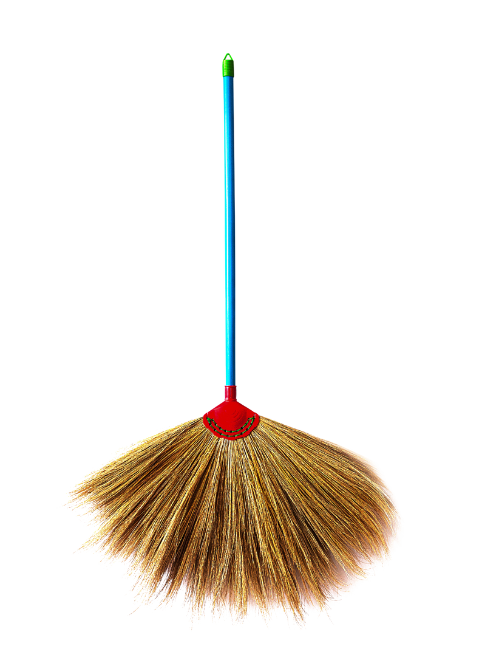
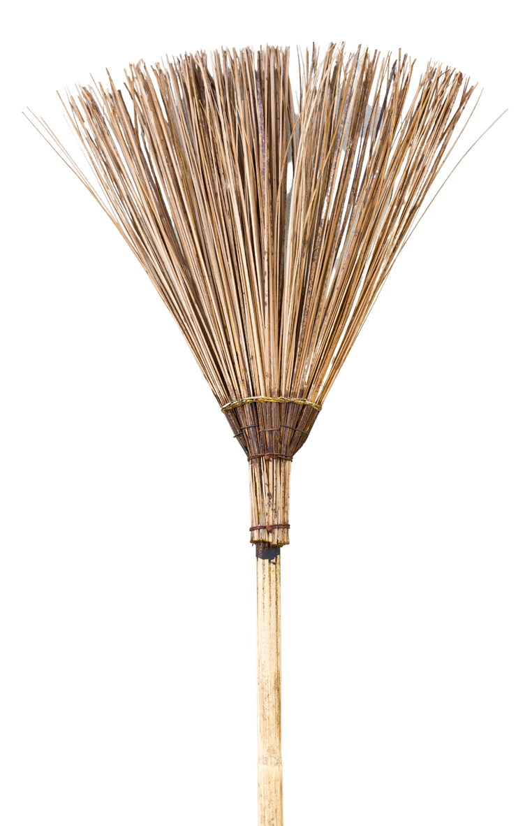


ที่ไม่ใช้ไฟฟ้า
อุปกรณ์ทำความสะอาด
การเลือกใช้
การเลือกใช้
ไม้กวาด
  ใช้กวาดพื้นแห้งและเรียบ เช่น พื้นไม้ พื้นซีเมนต์
  เลือกที่ดอกหญ้ามัดแน่นหนา ด้ามเรียบ จับกระชับมือ
  ใช้กวาดพื้นผิวหยาบ พื้นที่มีน้ำขัง พื้นดิน สนามหญ้า
  เลือกด้ามตรง จับกระชับมือ ไม่มีมอดกัดกิน
ไม้กวาดดอกหญ้า
ไม้กวาดทางมะพร้าว

Slide 17



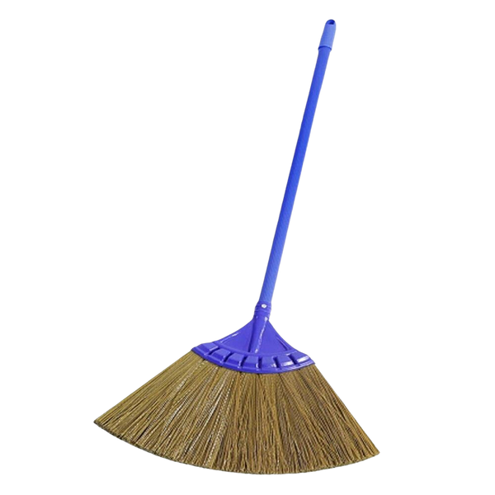

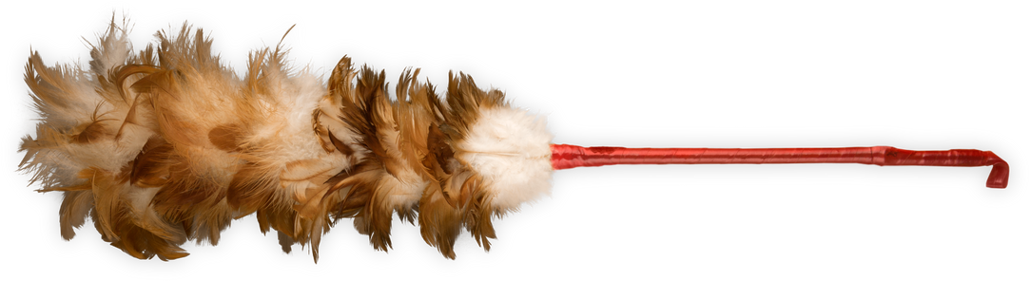
ที่ไม่ใช้ไฟฟ้า
อุปกรณ์ทำความสะอาด
การเลือกใช้
การเลือกใช้
ไม้กวาด
  ใช้กวาดพื้นทั่วไป เช่น พื้นไม้ พื้นซีเมนต์
  เลือกด้ามจับเหมาะมือ
  เส้นใยมัดติดกับด้ามแน่นหนา
  ใช้ปัดฝุ่นในที่ต่างๆ เช่น โต๊ะ เก้าอี้
  ขนไก่ติดแน่น ไม่หลุดร่วงง่าย
ไม้กวาดยางพารา
ไม้กวาดขนไก่

Slide 18


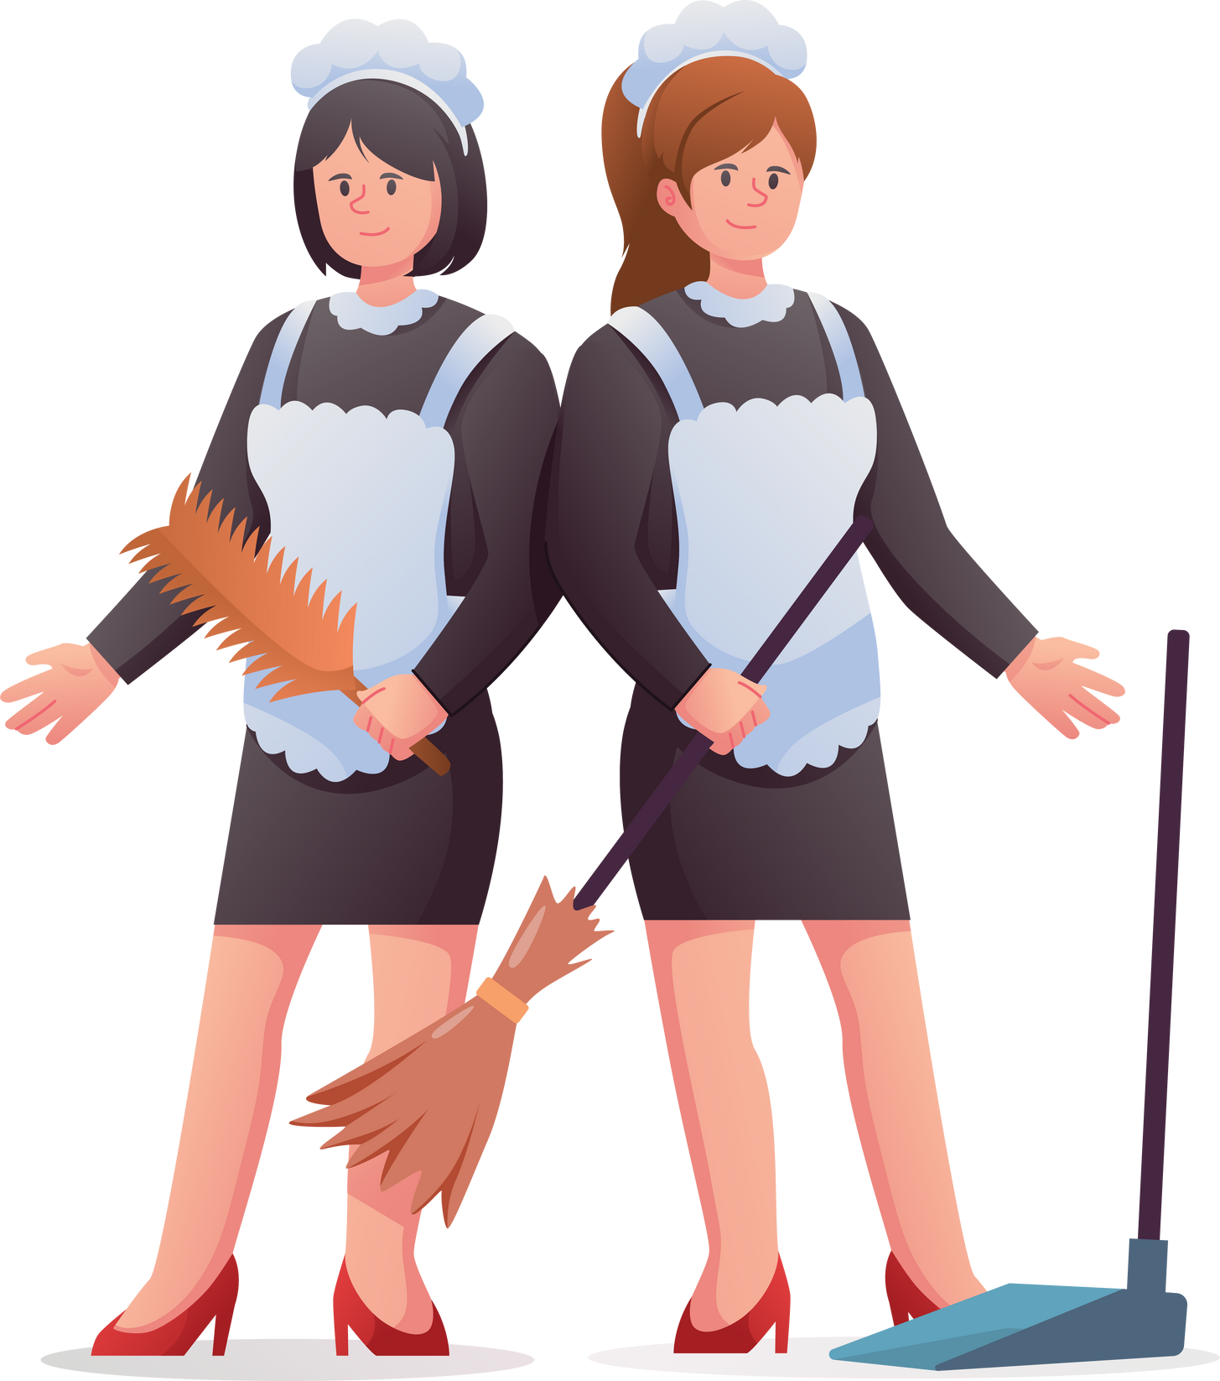
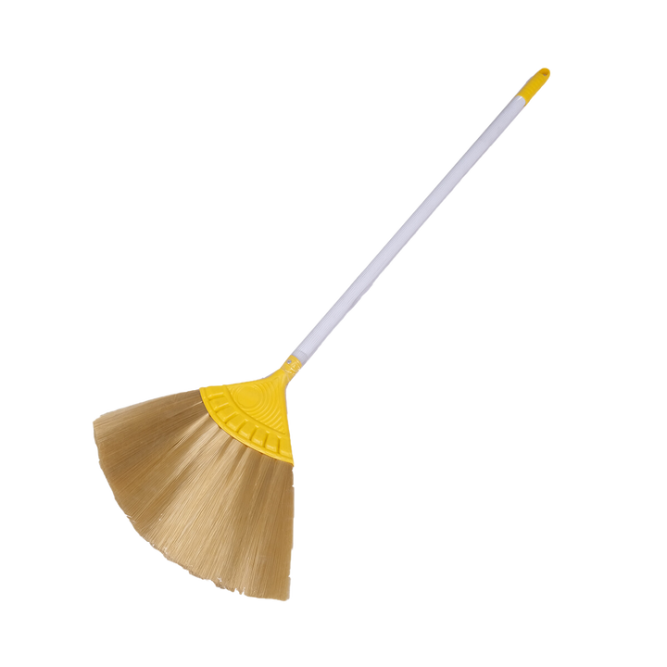

ที่ไม่ใช้ไฟฟ้า
อุปกรณ์ทำความสะอาด
การเลือกใช้
ไม้กวาด
  ใช้กวาดพื้นเรียบและพื้นหยาบ
  เลือกด้ามจับเหมาะมือ
  ปลายไม้กวาดยึดติดกับด้ามแน่นหนา
การเก็บรักษา
  เคาะฝุ่นก่อนเก็บ
  เก็บในที่ร่มและแห้ง
  ไม้กวาดทุกชนิด สามารถเก็บด้วยวิธีแขวนได้
ยกเว้น ไม้กวาดทางมะพร้าว ให้วางราบกับพื้น หรือวางพิงเอาด้ามลง
ไม้กวาดไนลอน

Slide 19
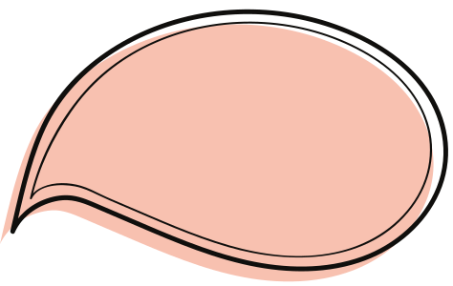


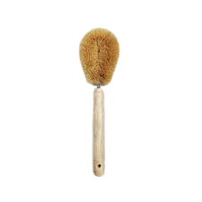

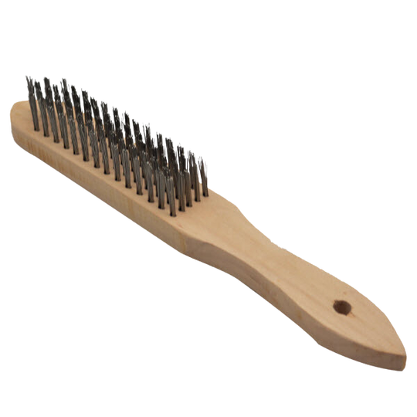

ที่ไม่ใช้ไฟฟ้า
อุปกรณ์ทำความสะอาด
แปรงขัดและฝอยขัด
การเลือกใช้
การเลือกใช้
  ใช้ขัดพื้นซีเมนต์ พื้นที่มีตะไคร่น้ำ พื้นซีเมนต์
  เลือกขนแปรงที่เป็นแถวแน่นเสมอกัน
  ด้ามจับถนัดมือ
  ใช้ขัดพื้นซีเมนต์ พื้นหินอ่อน
  เลือกที่มีเส้นขนมะพร้าวเหนียวเรียงแน่น
  ด้ามจับแข็งแรง ถนัดมือ
แปรงลวด
แปรงขนมะพร้าว

Slide 20

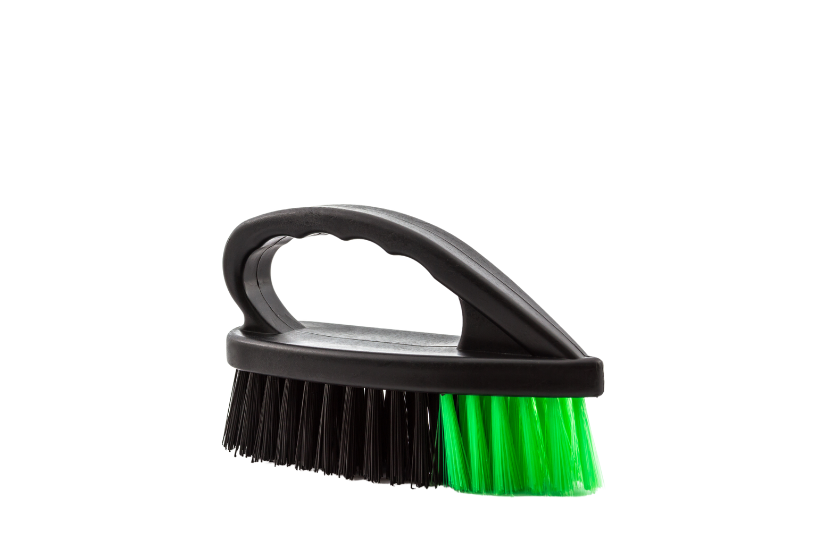
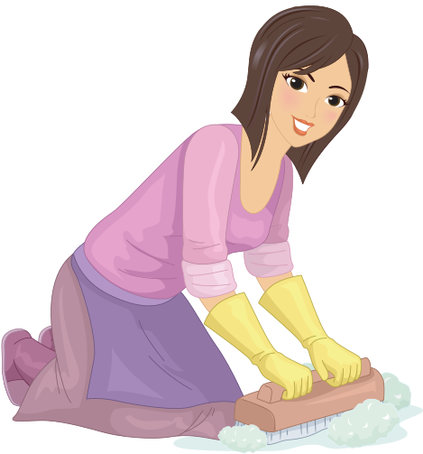
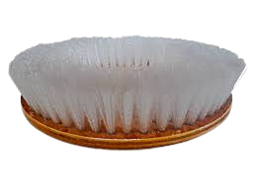
ที่ไม่ใช้ไฟฟ้า
อุปกรณ์ทำความสะอาด
แปรงขัดและฝอยขัด
การเลือกใช้
การเลือกใช้
  ใช้ขัดพื้นซีเมนต์ ขัดมุ้งลวด
  เลือกขนแปรงที่แน่นหนา
  ด้ามจับถนัดมือ
  ใช้ขัดพื้น และขัดอุปกรณ์อื่นๆ เช่น กระเป๋า รองเท้า
  เลือกขนแปรงติดกันแน่นหนา
  จับถนัดมือ
แปรงพลาสติก
แปรงไนลอน

Slide 21

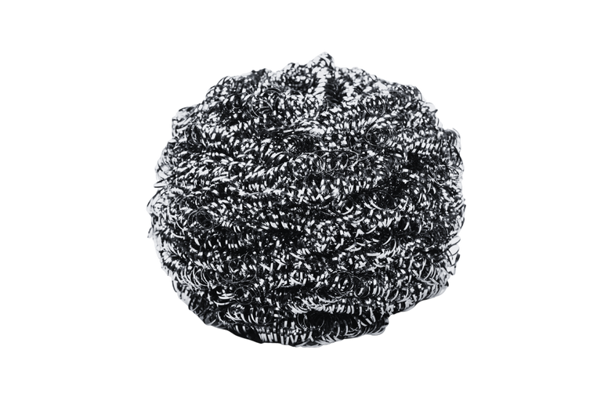
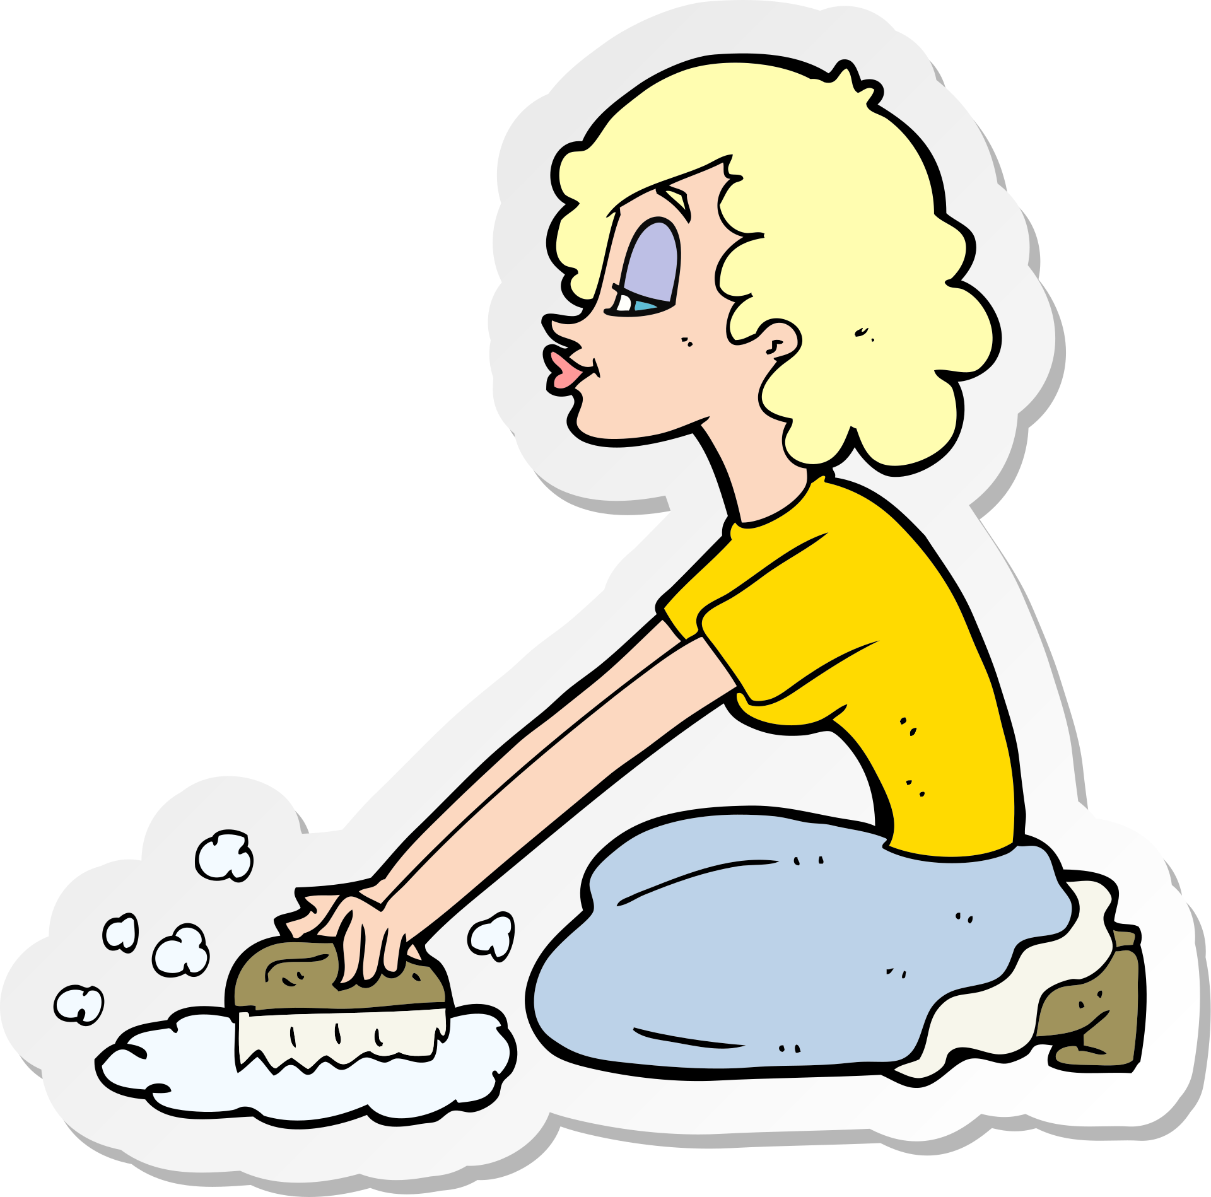
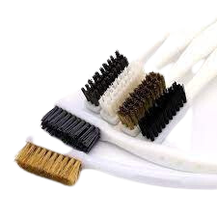
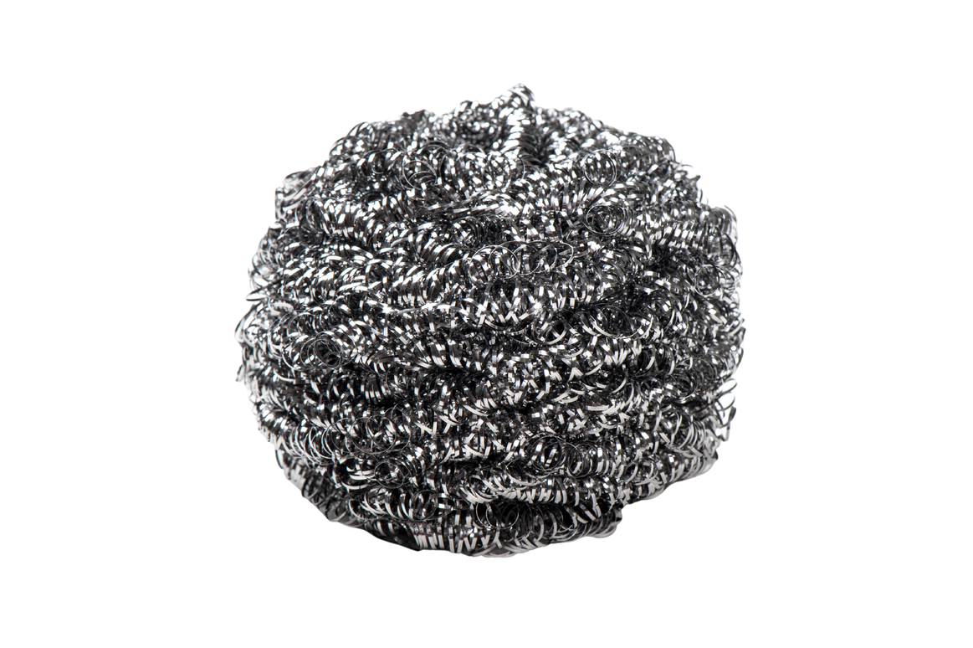
ที่ไม่ใช้ไฟฟ้า
อุปกรณ์ทำความสะอาด
แปรงขัดและฝอยขัด
การเลือกใช้
การเลือกใช้
  ใช้ขัดเงาพื้นเรียบ พื้นหยาบ พื้นพิมพ์ลาย
  เลือกขนแปรงติดกันแน่นหนา
  จับถนัดมือ
  ใช้ขัดภาชนะและคราบสกปรกเฉพาะที่ เช่น ก้นหม้อที่เป็นโลหะ
  เลือกเส้นฝอยขมวดเป็นก้อน แน่นหนา ไม่หลุดร่วง
  ขนาดพอเหมาะ จับถนัดมือ
แปรงขัดเงา
ฝอยขัด

Slide 22


ที่ไม่ใช้ไฟฟ้า
อุปกรณ์ทำความสะอาด
แปรงขัดและฝอยขัด
การเก็บรักษา
  ล้างให้สะอาด
  ผึ่งแดดให้แห้ง
  เก็บเข้าที่ให้เรียบร้อย

Slide 23
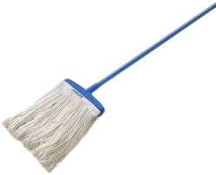


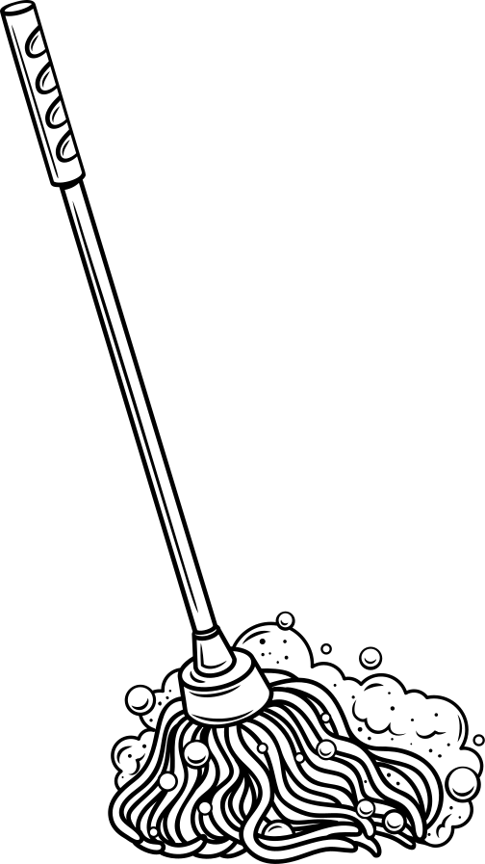
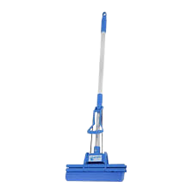
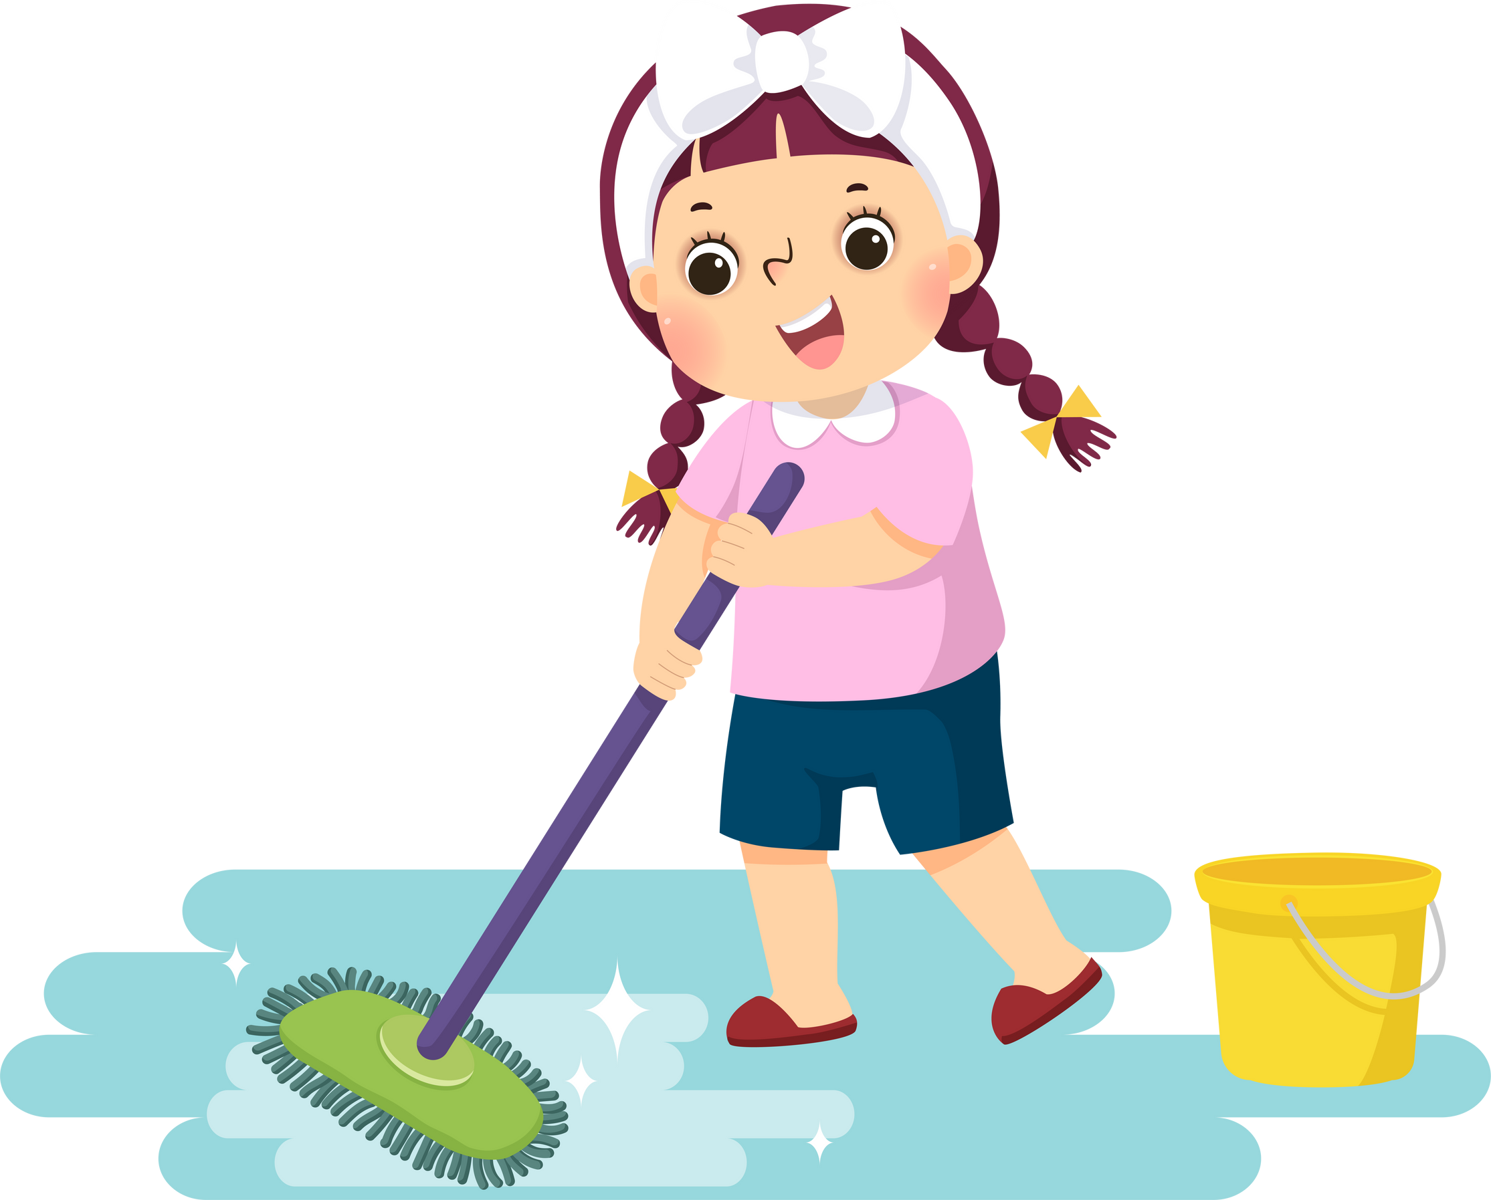

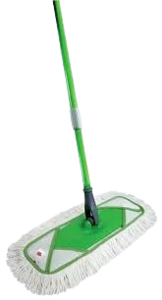
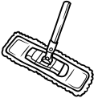
ที่ไม่ใช้ไฟฟ้า
อุปกรณ์ทำความสะอาด
การเลือกใช้
ไม้ถูพื้น
  ใช้สำหรับถูพื้นผิวเรียบ เช่น พื้นไม้
  เลือกเส้นฝ้ายที่มัดกันแน่น ไม่พันกัน
  ด้ามจับแข็งแรง
ไม้ถูพื้นเส้นฝ้าย
การเลือกใช้
  ใช้สำหรับถูพื้นผิวเรียบ เช่น พื้นลามิเนต
  เลือกที่มีลักษณะแบน หน้ากว้าง
  ด้ามจับแข็งแรง จับกระชับมือ
การเก็บรักษา
  ซัก/ล้างให้สะอาด
  บิดน้ำทิ้งแล้วผึ่งให้แห้ง
  แขวน หรือพิงไว้ที่ผนัง
ไม้ถูพื้นฟองน้ำ
การเลือกใช้
  ใช้สำหรับถูพื้นผิวเรียบ เช่น พื้นกระเบื้อง
  เลือกฟองน้ำที่แข็ง ไม่ฉีกขาดง่าย
  ด้ามจับแข็งแรง
  ที่บิดน้ำทิ้งแข็งแรง ทนทาน
ไม้ถูพื้นไมโครไฟเบอร์

Slide 24

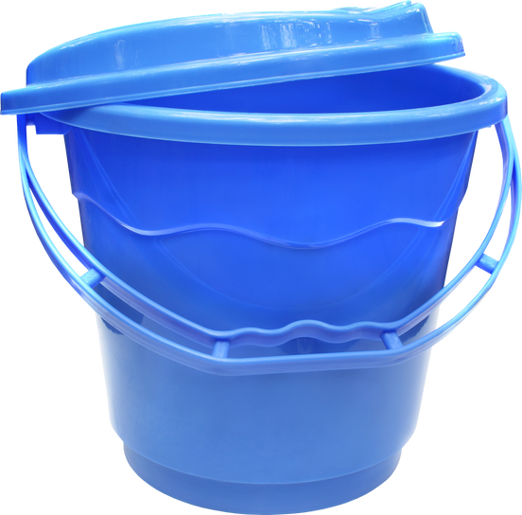
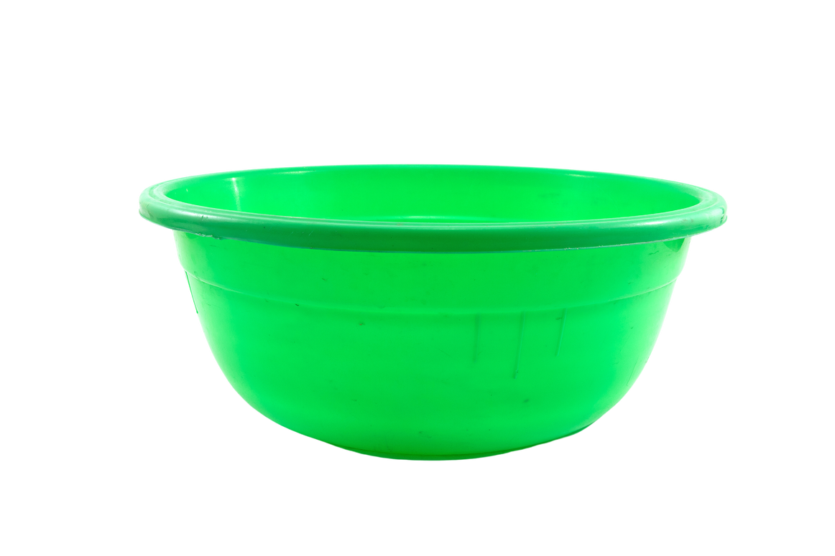
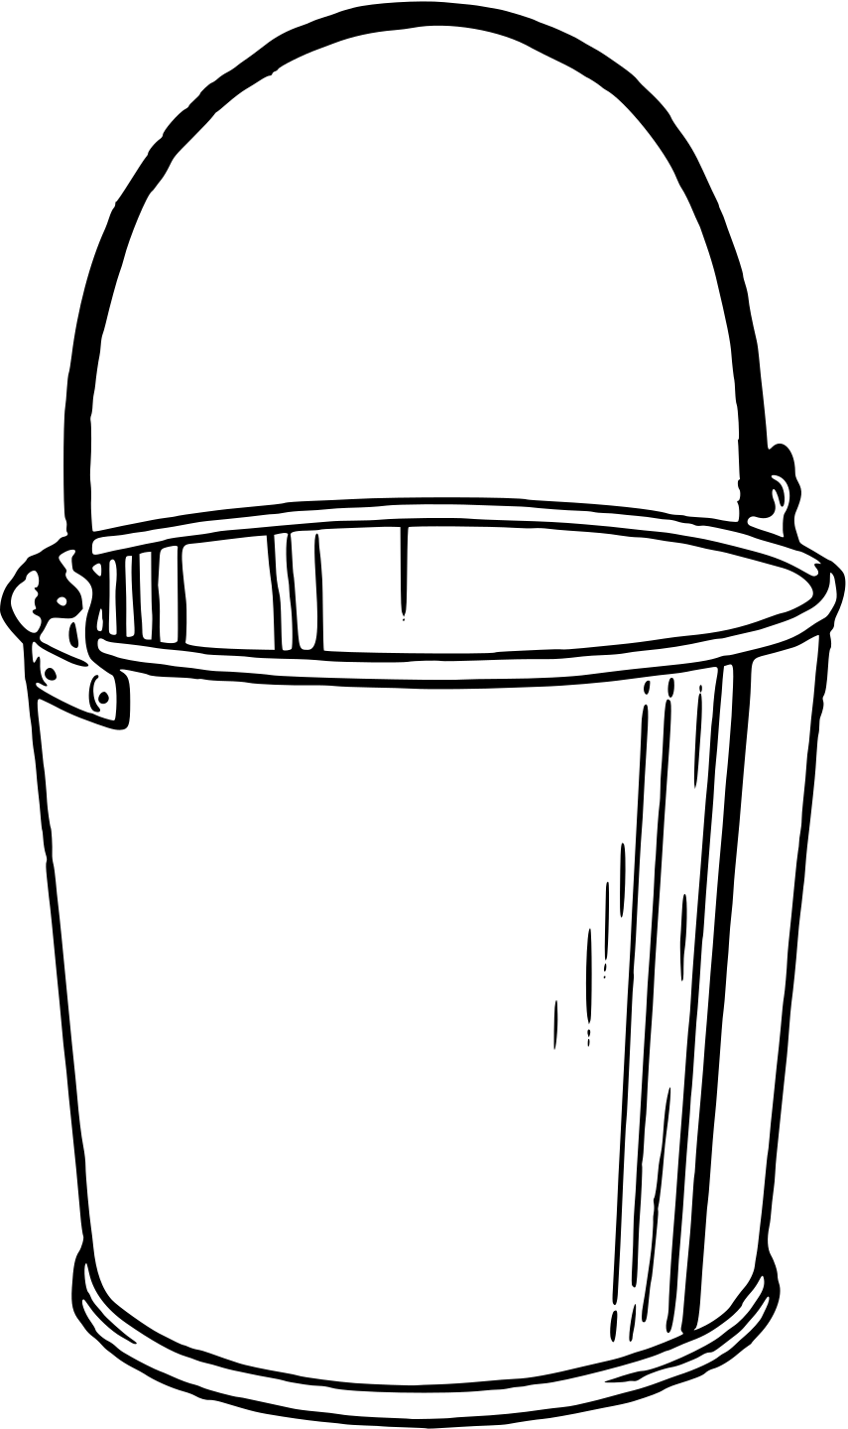

ที่ไม่ใช้ไฟฟ้า
อุปกรณ์ทำความสะอาด
ถังและกะละมัง
การเก็บรักษา
ถังและกะละมัง
  เทน้ำออกให้หมด
  ล้างถัง/กะละมัง ให้สะอาด
  วางคว่ำกับพื้นให้แห้ง
  เก็บเข้าที่ให้เรียบร้อย
การเลือกใช้
  ใช้สำหรับบรรจุน้ำ
  เลือกขนาดให้เหมาะสมกับการใช้งาน
  ไม่รั่วซึม ไม่แตกหักง่าย หูหิ้วแข็งแรงทนทาน

Slide 25



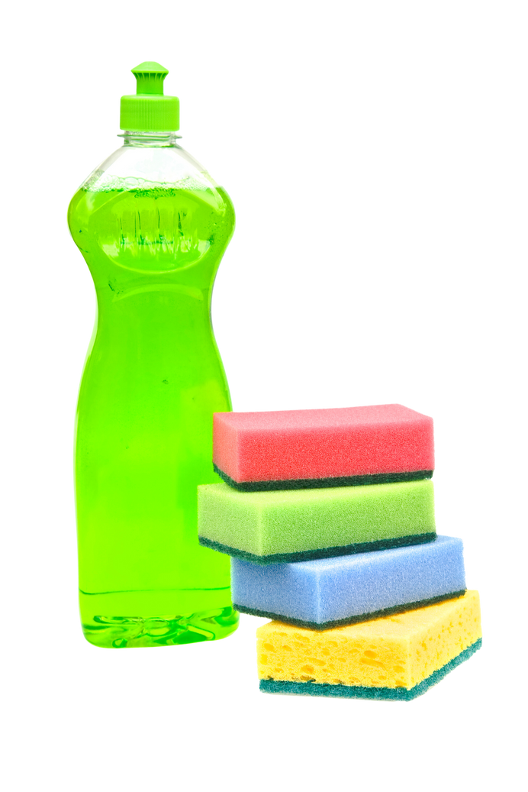

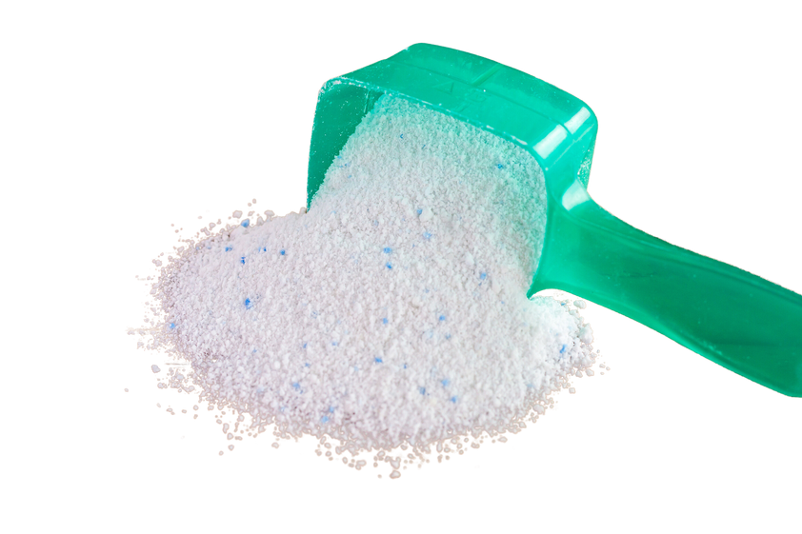


ที่ไม่ใช้ไฟฟ้า
อุปกรณ์ทำความสะอาด
การเลือกใช้
การเลือกใช้
  ใช้สำหรับทำความสะอาดเสื้อผ้า หรือซักล้างทั่วไป
  ดูวันที่ผลิตและวันหมดอายุ
  ใช้สำหรับล้างภาชนะ
  ดูวันที่ผลิตและวันหมดอายุ
  มีการบรรจุที่สะอาด ปลอดภัย
การเก็บรักษา
การเก็บรักษา
  ปิดปากถุง หรือฝากล่องให้สนิท
  เก็บไว้ในที่แห้งและพ้นมือเด็ก
  ปิดปากถุง หรือฝาขวดให้สนิท
  เก็บให้พ้นแสงแดด และพ้นมือเด็ก
สารทำความสะอาด
ผงซักฟอก
น้ำยาล้างจาน

Slide 26




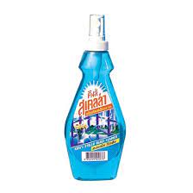
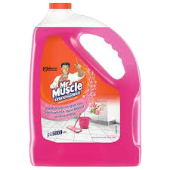
ที่ไม่ใช้ไฟฟ้า
อุปกรณ์ทำความสะอาด
การเลือกใช้
การเลือกใช้
  ใช้สำหรับทำความสะอาดพื้น
  ดูวันที่ผลิตและวันหมดอายุ
  ไม่มีสารกัดกร่อน
สารทำความสะอาด
  ใช้สำหรับทำความสะอาดกระจก จอคอมพิวเตอร์
  ดูวันที่ผลิตและวันหมดอายุ
การเก็บรักษา
การเก็บรักษา
  ปิดฝาขวดให้สนิท
  เก็บให้พ้นแสงแดด และพ้นมือเด็ก
  ปิดฝาขวดให้สนิท
  เก็บให้พ้นจากความร้อน และพ้นมือเด็ก
น้ำยาขัด
น้ำยาเช็ดกระจก

Slide 27

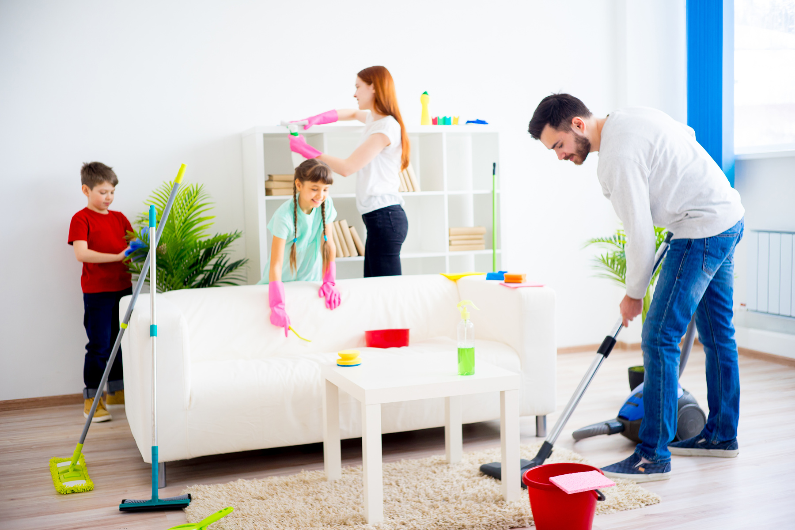






การดูแลรักษาความสะอาดบ้าน
สมาชิกในบ้านทุกคนควรช่วยกันดูแลรักษาความสะอาดบ้าน เพื่อให้บ้านมีความสะอาด น่าอยู่ ไม่ทรุดโทรม โดยมีหลักสำคัญดังนี้
วางแผนการทำงาน
เตรียมอุปกรณ์ให้พร้อม
ระมัดระวัง ทำงานอย่างรอบคอบ
ตรวจสอบความเรียบร้อยทุกครั้ง

Slide 28


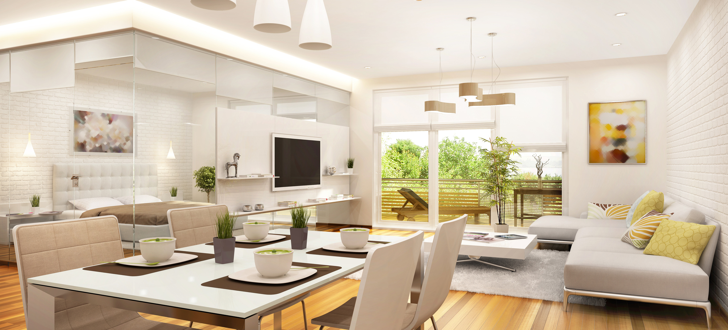

การดูแลรักษาความสะอาดบ้าน
  สวมผ้าปิดจมูก
  ใช้ไม้กวาดขนไก่ปัดทำความสะอาดผนัง
  ใช้ฟองน้ำชุบน้ำ เช็ดผนังให้ทั่ว
  ใช้ไม้กวาดดอกหญ้ากวาดเศษผงที่ร่วงใช้ที่โกยผงเก็บเศษผง แล้วทำความสะอาดพื้นให้เรียบร้อย
ฝาผนัง
  สวมผ้าปิดจมูก
  ใช้ไม้กวาดเสี้ยนตาลกวาดฝุ่นบนเพดาน กวาดจากด้านในสู่ด้านนอก
  ใช้ไม้กวาดดอกหญ้ากวาดเศษผงที่ร่วง ใช้ที่โกยผงเก็บเศษผง แล้วทำความสะอาดพื้นให้เรียบร้อย
เพดาน
  ใช้ไม้กวาดดอกหญ้ากวาดฝุ่น ใช้ที่โกยผงเก็บเศษผง
  ใช้ไม้ถูพื้นชุบน้ำถูพื้นให้ทั่ว
  ใช้น้ำยาขัดพื้นผสมกับน้ำสะอาด แล้วถูซ้ำอีกครั้งเพื่อฆ่าเชื้อโรค
  ซักผ้าถูพื้นให้สะอาด แล้วนำไปผึ่งแดดให้แห้ง
พื้นห้อง
  สวมผ้าปิดจมูก
  ใช้ไม้กวาดขนไก่ปัดทำความสะอาดประตู หน้าต่าง
  ใช้ฟองน้ำชุบน้ำเช็ดประตู หน้าต่างให้ทั่ว หากหน้าต่างเป็นมุ้งลวด ให้ถอดมุ้งลวดออกก่อน
  ขัดมุ้งลวดด้วยแปรงพลาสติก ล้างน้ำให้สะอาดแล้วผึ่งไว้ให้แห้ง
ประตู หน้าต่าง

Slide 29

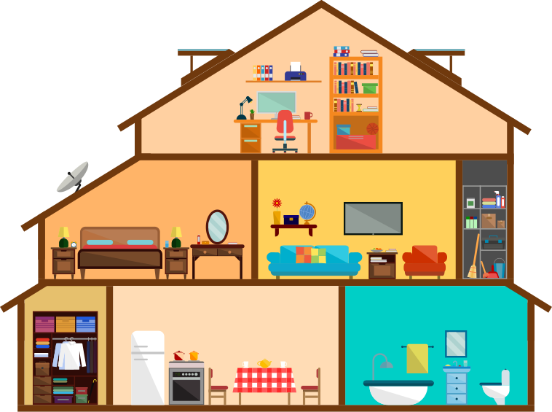

การดูแลรักษาห้องต่าง ๆ
บ้าน แบ่งออกเป็นห้องต่าง ๆ เพื่อไว้ใช้สอยต่างกัน ได้แก่
  ห้องนอน
  ห้องรับแขก
  ห้องครัว
  ห้องน้ำ

Slide 30

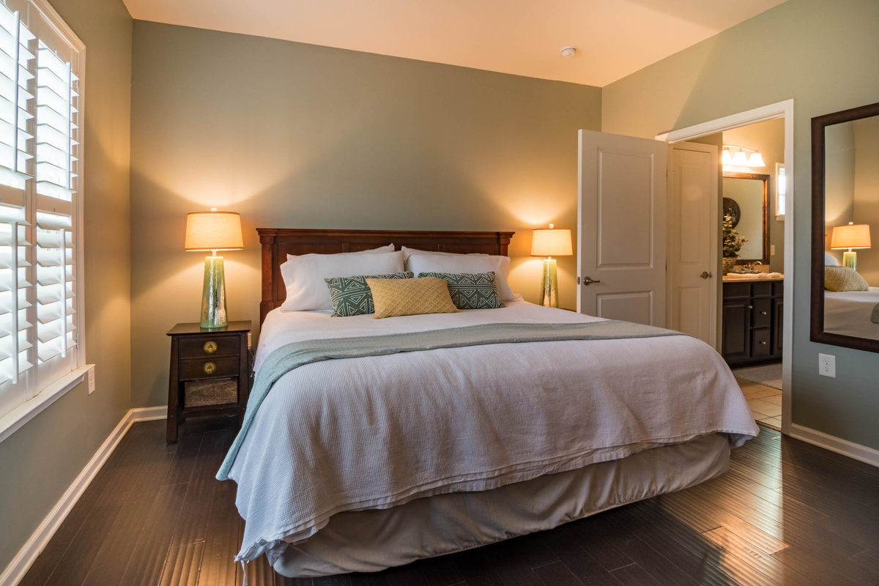

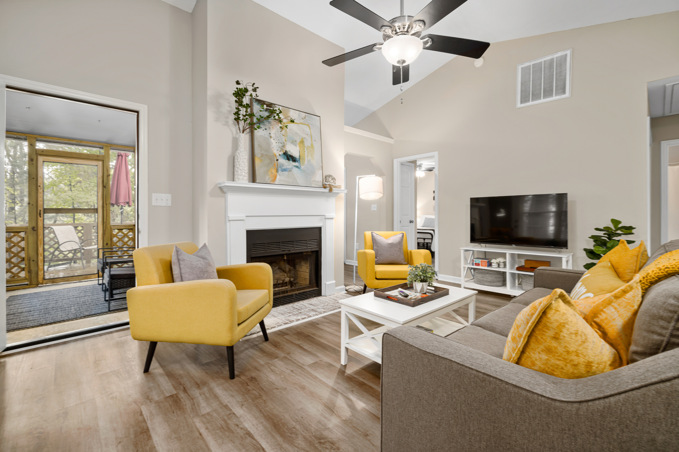

การดูแลรักษาห้องต่าง ๆ
ห้องนอน
  ที่นอน หมั่นปัดฝุ่นและกลับด้านที่นอน เปิดประตูหน้าต่างห้องนอนให้แสงแดดส่องที่นอน
  หมอน ตากแดดเป็นประจำ และใช้ไม้ตีฝุ่นออก
  ผ้าปูและปลอกหมอน ซักให้สะอาดควรเปลี่ยนสัปดาห์ละ 1- 2 ครั้ง
  ผ้าม่านและหน้าต่าง ทำความสะอาดอย่างน้อยเดือนละ 1 ครั้ง
  มุ้งลวด ปัดฝุ่นและใช้ผ้าชุบน้ำหมาดๆ เช็ดสัปดาห์ละ 1 ครั้ง
  โต๊ะเขียนหนังสือ จัดสิ่งของให้เป็นระเบียบ ปัดกวาดทุกวัน และใช้ผ้าชุบน้ำหมาด ๆ เช็ดทำความสะอาด
  พื้นห้องหรือพื้นบ้าน กวาดทุกวัน ถ้ามีเครื่องดูดฝุ่นให้ดูดอย่างน้อยสัปดาห์ละ 1 ครั้ง
  โต๊ะและเก้าอี้รับแขก ปัดฝุ่นและเช็ดถูทุกวัน ผ้าปูโต๊ะ ควรซักและทำความสะอาดอยู่เสมอ
  ภาพติดฝาผนัง ทำความสะอาดด้วยไม้กวาดขนไก่ สัปดาห์ละ 1 ครั้ง
  ของใช้อื่นๆ เช่น แจกันดอกไม้หมั่นทำความสะอาดอยู่เสมอ
  หนังสือ จัดวางให้เป็นระเบียบ ใช้ไม้กวาดขนไก่ปัดฝุ่น หรือใช้ผ้าเช็ดทำความสะอาด
  โทรทัศน์ ปัดฝุ่นด้วยไม้กวาดขนไก่และเช็ดด้วยผ้าแห้งทุกวัน
ห้องรับแขก

Slide 31



การดูแลรักษาห้องต่าง ๆ
ห้องครัว
  เครื่องครัว เช่น หม้อ จาน ชาม ช้อน เป็นต้น หลังใช้งานให้ทำความสะอาด คว่ำและใช้ผ้าสะอาดเช็ดให้แห้ง ควรจัดเก็บในตู้ให้เรียบร้อย
  เตาไฟ ได้แก่ เตาถ่าน เตาไฟฟ้า เตาแก๊ส และเตาอบไฟฟ้า หลังใช้งานเตาถ่านให้คีบถ่านออกจากเตาและดับไฟทุกครั้ง ส่วนเตาไฟฟ้า เตาแก๊ส เตาอบไฟฟ้า ควรปิดสวิตซ์ให้เรียบร้อย
  โต๊ะรับประทานอาหาร ใช้ผ้าชุบน้ำหมาด ๆ เช็ดทำความสะอาดทุกวัน และเปลี่ยนผ้าปูโต๊ะเป็นประจำวัน
  พื้นห้องน้ำ หมั่นทำความสะอาดทุกวันโดยใช้น้ำยาล้างห้องน้ำ ระวังไม่ให้พื้นห้องน้ำเปียก เพราะจะทำให้ลื่นล้มได้
  เครื่องสุขภัณฑ์ ได้แก่ อ่างล้างมือและโถส้วม ให้ทำความสะอาดทุกวัน ด้วยน้ำยาล้างห้องน้ำ สวมถุงมือทุกครั้ง เพื่อป้องกันไม่ให้น้ำยาสัมผัสกับผิวหนัง
  เครื่องใช้ในห้องน้ำ เช่น สบู่ ยาสีฟัน แชมพู เป็นต้น ควรจัดใส่ตู้หรือวางไว้บนชั้นให้เป็นระเบียบ
ห้องน้ำ

Slide 32








การดูแลรักษาเครื่องเรือน
เครื่องเรือนหรือเฟอร์นิเจอร์เป็นสิ่งของเครื่องใช้ที่ช่วยตกแต่งภายในบ้านให้เกิด
ความสวยงาม มีหลายประเภท เช่น
  เครื่องเงิน เครื่องทองเหลือง
  เครื่องแก้วและกระจก
  ไม้
  หนัง
  พลาสติก

Slide 33



Page 04
Examples

Slide 34
Page 04
Examples

Slide 35

Thank
You!
Studio Shodwe

